Slide 1



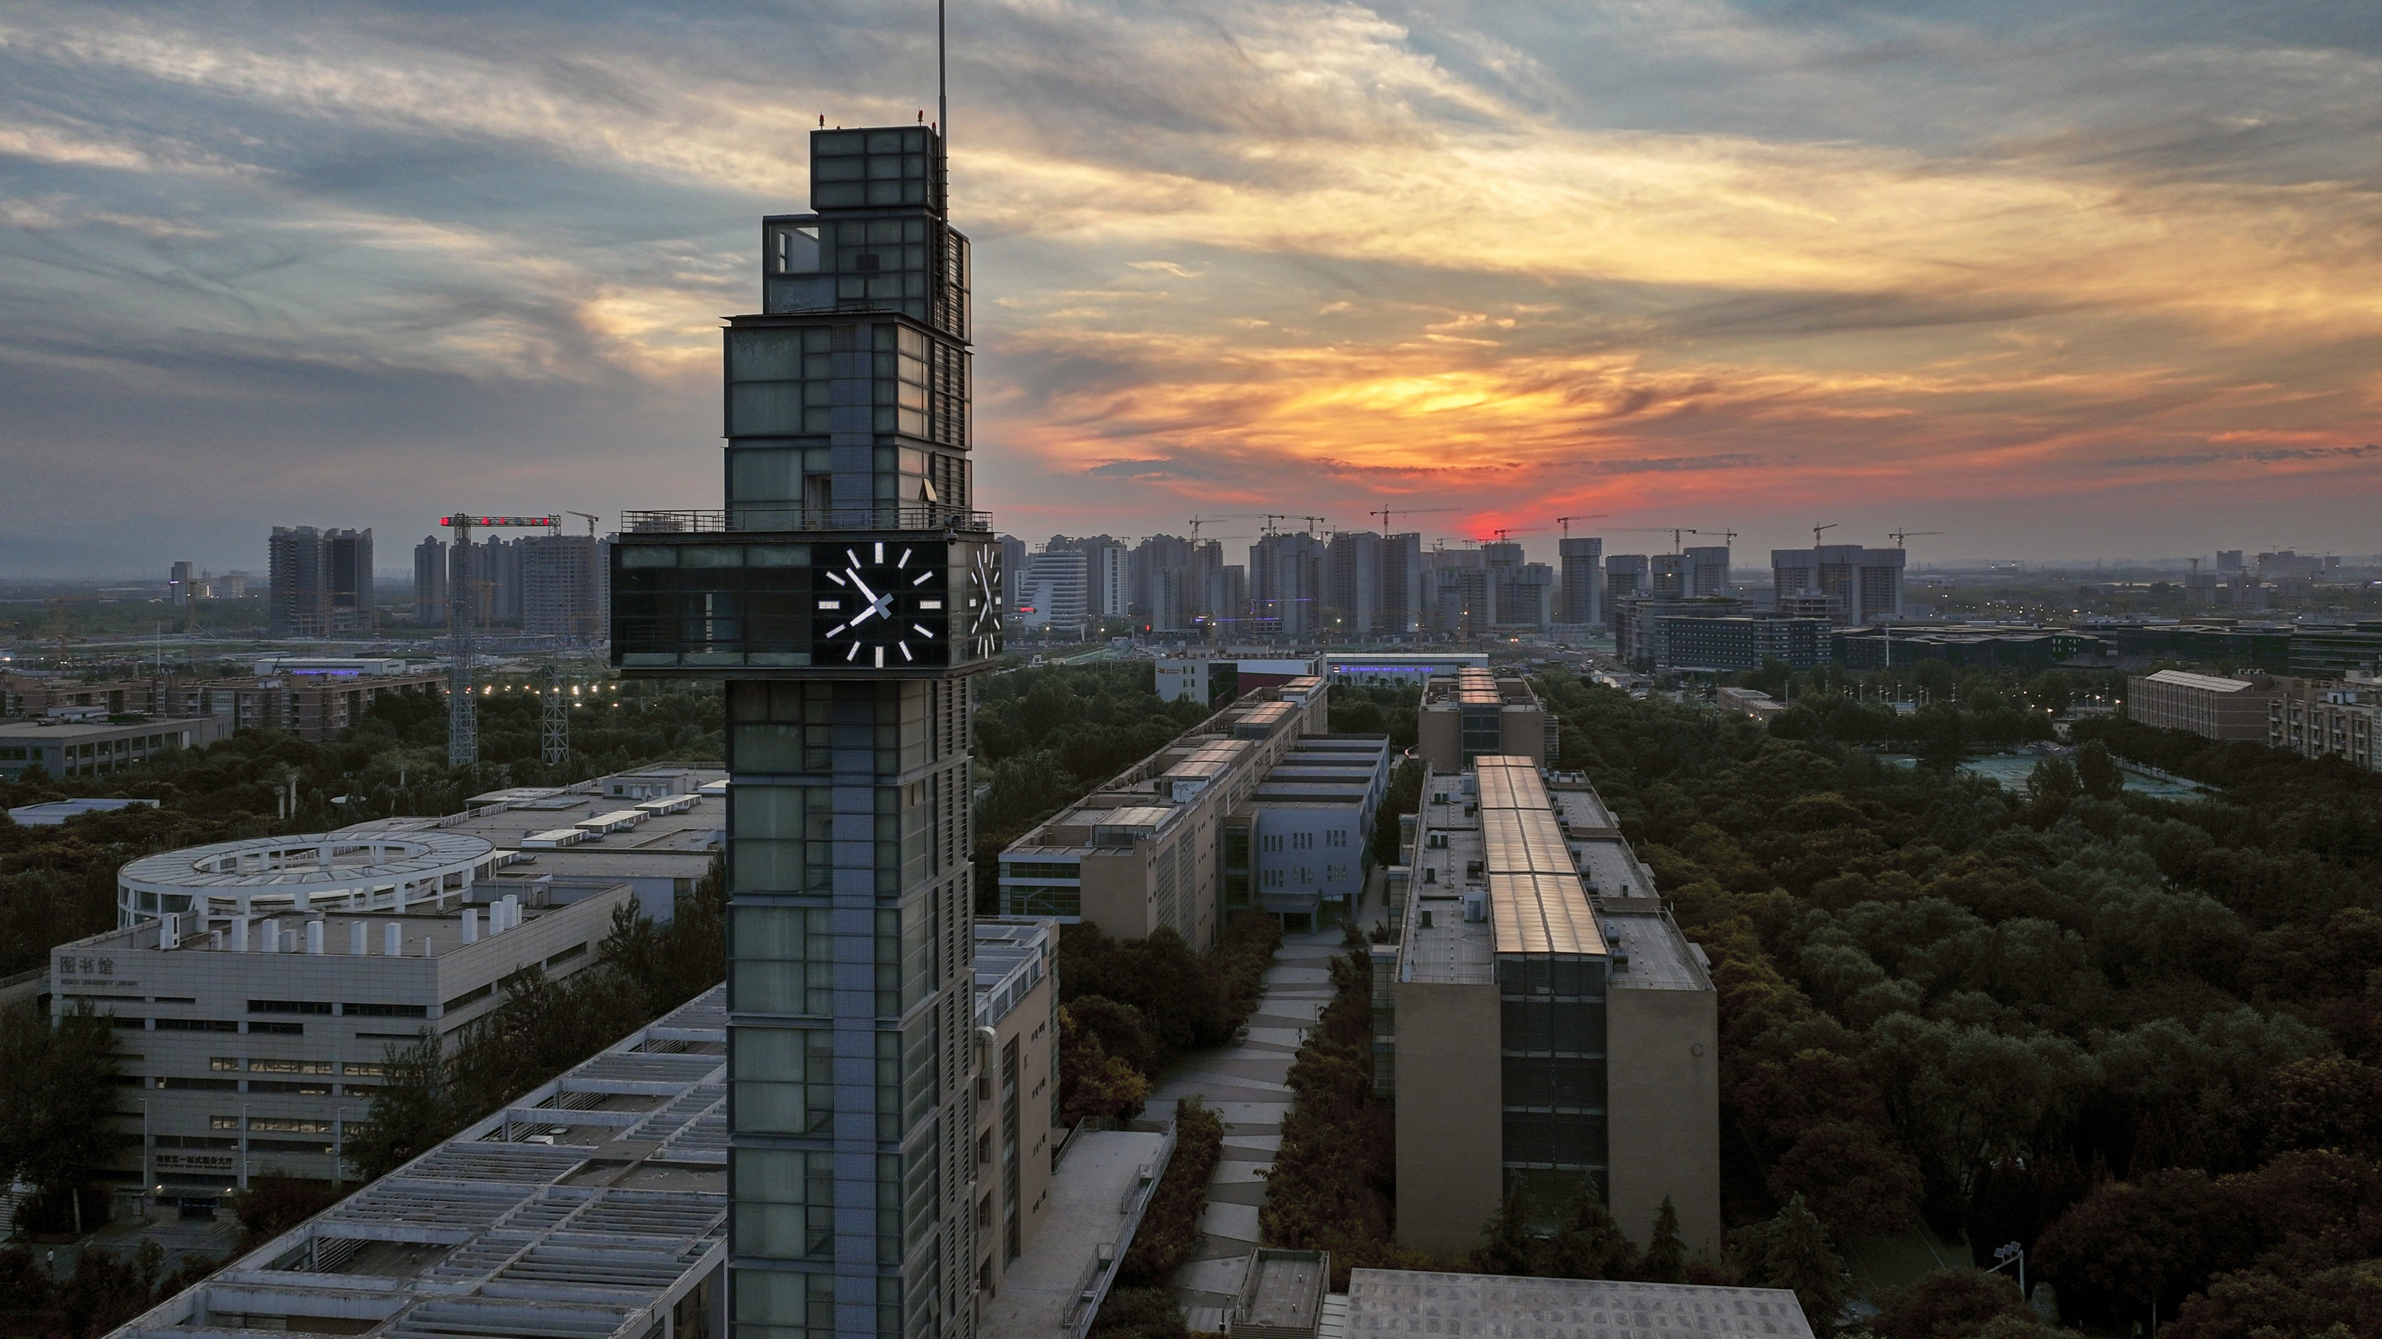
从零开始的
Sionna RT与计算电磁学
郑佩林
2025.4.14

Slide 2
Contents
1
Introduction to Ray Tracing
2
Introduction to EM Ray Tracing
3
Tutorial of Sionna RT
4
MISC
Notes:
miscellaneous

Slide 3
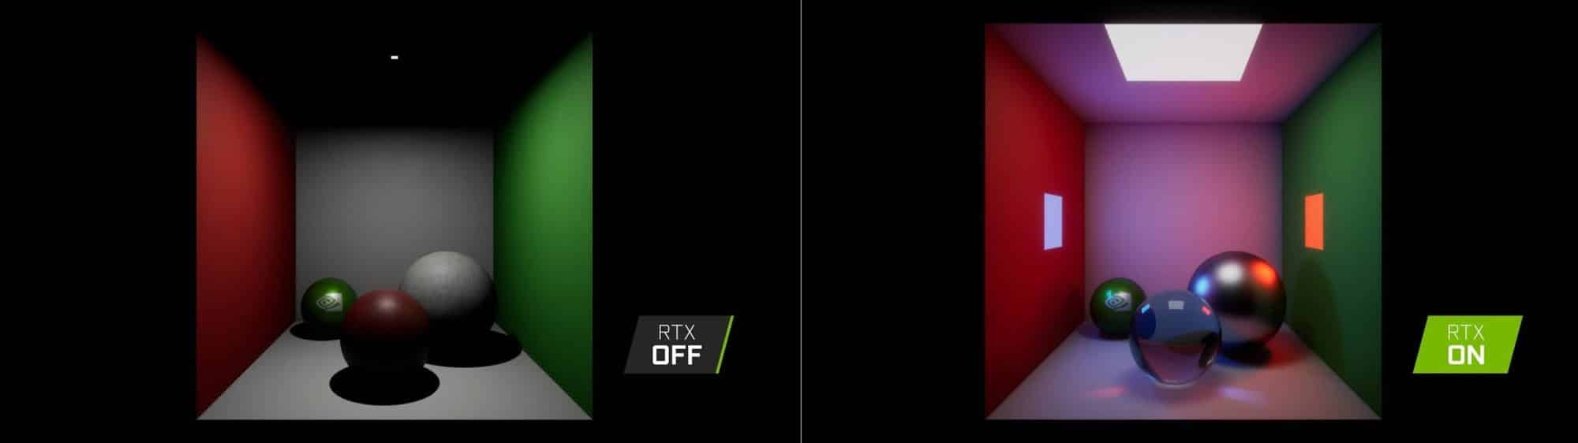
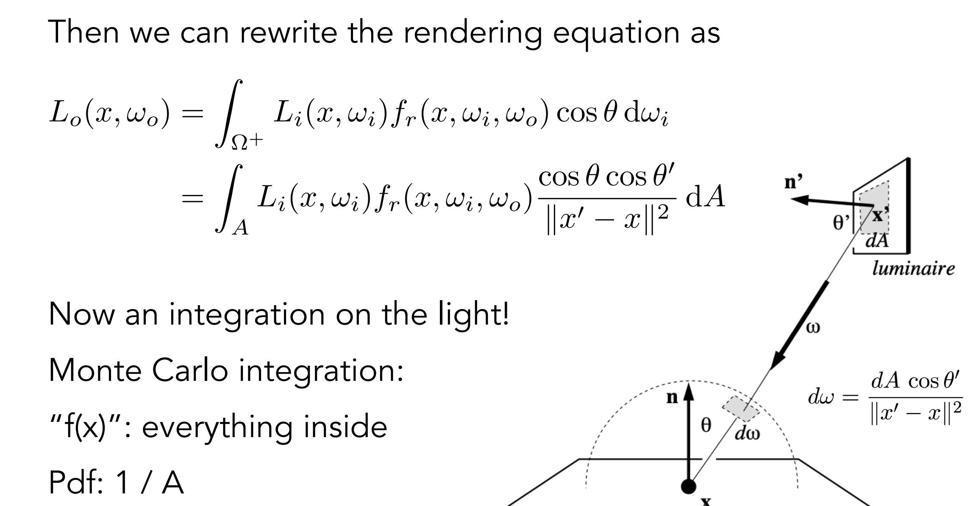

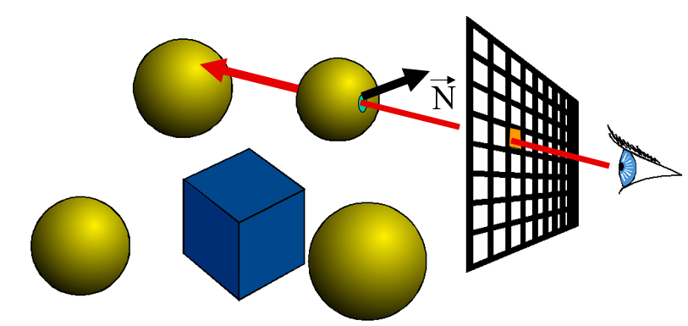
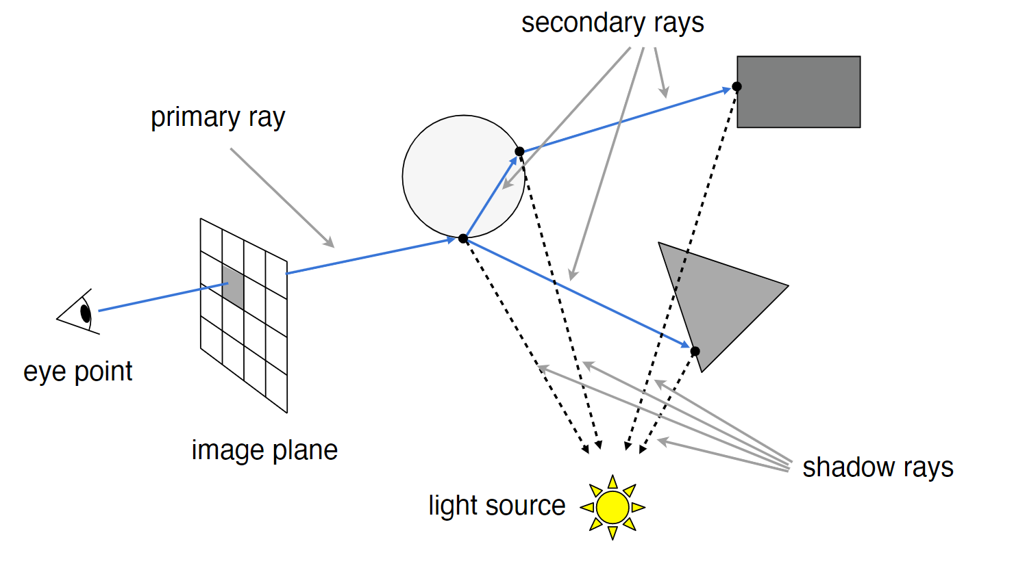
Introduction to Ray Tracing
Ray Tracing
1968
概念萌芽
Ray Casting
1979
递归式
Ray Tracing
1986
Path Tracing与全局光照
2018
硬件革命和
实时Ray Tracing
投射射线，计算交点颜色
无法处理反射、折射等效应[1]
模拟了光线的多次反射、折射及阴影效果[2]
忽略间接光照、有限反弹次数
渲染方程,基于物理的渲染，遵循能量守恒，涵盖直接和间接光照，求解蒙特卡洛积分[3]
GPU并行计算的突破，RTX系列显卡，集成专用光线追踪核心，结合微软的DXR API。
[1] PPT - Ray Casting PowerPoint Presentation, free download - ID:4520206
[2] 计算机图形学十二：Whitted-Style光线追踪原理详解及实现细节 - 知乎
[3]（超详细！）计算机图形学 入门篇 8. 光追I: Recursive(Whitted-Style) Ray Tracing算法与光追的加速结构算法 - 知乎
Notes:
1. 概念萌芽（1960年代）
光线追踪的雏形源于射线投射（Ray Casting）技术。1968年，美国物理学家阿瑟·阿彭海姆（Arthur Appel）提出了一种基础算法：从观察者视角向场景投射光线，计算其与物体的首次交点以确定颜色3。这一方法虽无法处理反射、折射等复杂光学效应，但奠定了光线追踪的数学框架20。
同时期，数学应用组（Mathematical Applications Group, MAGI）的科学家进一步探索了光线追踪的潜力。他们开发了基于物理光学的射线追踪程序，用于生成3D图像，并应用于早期影视动画制作，如电视广告和电影特效1622。
2. 递归式光线追踪（1970-1980年代）
1979年，计算机科学家透纳·惠特德（Turner Whitted）在阿彭海姆的基础上提出了递归式光线追踪（Recursive Ray Tracing）。该技术首次模拟了光线的多次反射、折射及阴影效果，例如镜面反射和透明材质的交互，显著提升了图像的真实感320。惠特德的算法通过递归追踪光线路径，解决了早期方法无法处理复杂光照交互的局限，成为现代光线追踪的核心范式。
3. 路径追踪与全局光照（1980年代后）
1986年，詹姆斯·卡吉亚（James Kajiya）提出路径追踪（Path Tracing），引入蒙特卡罗方法对光线路径进行随机采样，实现了全局光照（直接光照与间接光照的整合）。这一技术能够模拟更真实的漫反射、焦散等效果，但受限于当时计算能力，仅能用于离线渲染（如电影特效）311。
4. 硬件革命与实时光线追踪（2010年代至今）
光线追踪长期受限于算力需求，直到GPU并行计算的突破。2018年，英伟达推出RTX系列显卡，集成专用光线追踪核心（RT Core），结合微软的DirectX Raytracing（DXR）API，首次实现了游戏中的实时光线追踪2013。例如，虚幻引擎通过优化算法与硬件加速，在《赛博朋克2077》等游戏中实现了动态反射、全局光照等效果，渲染时间从数小时缩短至毫秒级813。
技术核心与早期应用领域
光线追踪的本质是通过反向追踪从视点出发的光线路径，模拟其与场景的交互（反射、折射、散射），最终计算像素颜色1122。早期应用集中在影视特效（如《星球大战》《玩具总动员》）和工业设计领域，因其对物理光学的高度还原能力316。
总结：从实验室到大众化
光线追踪的起源是理论与工程结合的产物，早期科学家通过数学建模解决了光线路径的追踪问题，而硬件技术的飞跃（如GPU加速）则使其从实验室走向游戏、虚拟现实等实时应用场景313。如今，它已成为计算机图形学的基石技术之一，持续推动视觉呈现的真实性革新。
1. Whitted-Style光线追踪的局限性 Whitted-style光线追踪（1980年提出）通过追踪镜面反射和折射光线，显著提升了图像的真实感，但其核心局限在于：
仅处理直接光照与镜面效应：光线遇到漫反射表面时终止追踪，忽略间接光照（如墙面间的漫反射光反弹）。
有限的光线反弹次数：通常仅计算一次或少数几次反射/折射，导致暗部细节缺失（如角落处不自然的黑暗）。
示例：一个室内场景中，Whitted模型无法模拟天花板因地面漫反射产生的柔和间接光，阴影区域呈现死黑。
2. 渲染方程的理论奠基 Jim Kajiya于1986年提出的渲染方程（Rendering Equation），从物理角度统一描述了光能传输：
Lo(x,ωo)=Le(x,ωo)+∫Ωfr(x,ωi,ωo)Li(x,ωi)(n⋅ωi)dωiLo​(x,ωo​)=Le​(x,ωo​)+∫Ω​fr​(x,ωi​,ωo​)Li​(x,ωi​)(n⋅ωi​)dωi​LoLo​：表面点 xx 沿方向 ωoωo​ 的出射光亮度。
LeLe​：自发光项（如灯泡）。
积分项：所有入射方向 ωiωi​ 的贡献，包含BRDF（frfr​）与入射光（LiLi​）的乘积。
关键突破：
全局光照的数学描述：方程涵盖直接光照与间接光照（如多次漫反射）。
物理正确性：基于能量守恒与光学定律，确保材质行为符合现实。
3. 路径追踪：渲染方程的数值解法 路径追踪通过蒙特卡洛积分（Monte Carlo Integration）随机采样光线路径，近似求解渲染方程：
随机光线方向采样：在半球面上随机选择入射方向，模拟光线在漫反射表面的随机散射。
递归追踪：每次光线击中表面后生成新路径，直至达到最大深度或被吸收。
俄罗斯轮盘赌（Russian Roulette）：动态终止低贡献路径，平衡计算量与精度。
优势对比Whitted-style：
支持多次漫反射：如光线在红墙与白墙间多次反弹，产生颜色混合（Color Bleeding）。
自然柔和阴影：通过大量采样模拟面光源的软阴影与间接光照的漫射效果。
示例：阳光透过窗户照射到红色地毯，路径追踪能计算地毯反射的红光对周围白墙的染色效果，而Whitted模型无法呈现这种间接光照。
理论层面：麦克斯韦方程组与时间反演对称性
理想条件下的可逆性 在无耗散、线性且各向同性的介质中，麦克斯韦方程组具有时间反演对称性。这意味着，若将时间方向反转（t→−tt→−t），电磁波的传播方程形式不变，理论上电磁波的传播路径是可逆的。
示例：光线在真空中或普通玻璃中的反射和折射路径是可逆的，遵循光路可逆原理。
量子电动力学（QED）的视角 在微观层面，电磁相互作用（光子与带电粒子的相互作用）本身具有时间反演对称性。例如，光子发射和吸收过程在时间反演下对称，支持电磁波的可逆性。
实际应用中的不可逆性
尽管理论支持可逆性，但以下情况可能导致实际传播不可逆：
非互易性材料
铁氧体器件：在外加磁场下，铁氧体表现出非互易特性，用于制造隔离器、环行器等。例如：
隔离器：允许电磁波单向通过（如从端口1到端口2），反向传播被抑制。
环行器：电磁波按固定顺序循环传播（如1→2→3→1），无法逆向。
应用场景：雷达系统、通信基站中防止信号反射干扰。
非线性效应
在高功率电磁场中，介质可能表现出非线性特性（如自聚焦、谐波生成），导致传播路径与场强相关，破坏可逆性。
示例：激光在非线性晶体中产生二次谐波时，逆向路径无法复原原始波。
耗散与热效应
电磁波在导电介质（如金属、等离子体）中传播时，能量会以焦耳热形式耗散，导致信号衰减。这种不可逆的能量损失使得实际路径无法完全复原。
等离子体与磁场环境
在磁化等离子体（如地球电离层）中，电磁波的传播特性（如偏振、折射率）受磁场方向影响，导致传播方向相关（法拉第旋转效应），形成不可逆路径。
总结
理论可逆：在理想条件下（无耗散、线性介质），电磁波传播路径遵循光路可逆原理，与麦克斯韦方程组的对称性一致。
实际不可逆：因非互易材料、非线性效应、能量耗散或外部场干扰，实际应用中常出现不可逆现象。
工程应用：利用不可逆性设计器件（如隔离器），优化系统性能，避免信号反射等问题。
简言之，电磁波的“可逆性”取决于介质特性与外部条件，需结合具体场景分析。

Slide 4
Contents
1
Introduction to Ray Tracing
2
Introduction to EM Ray Tracing
3
Tutorial of Sionna RT
4
MISC

Slide 5
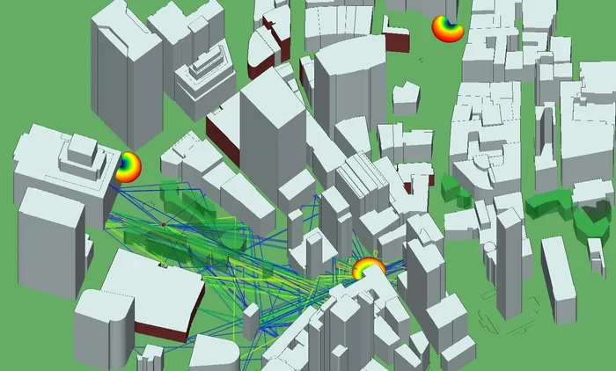
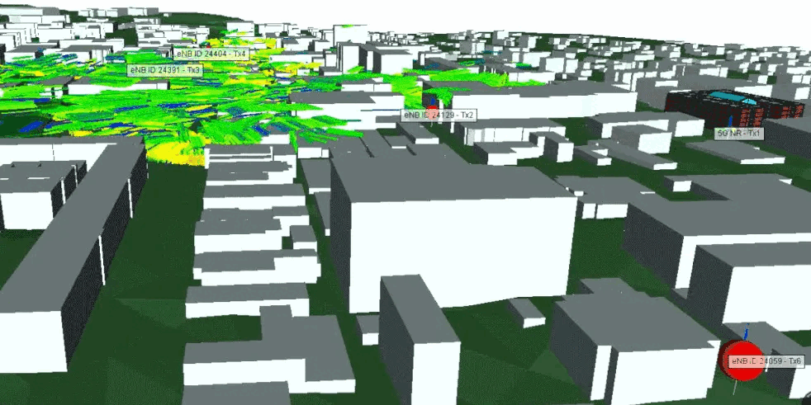
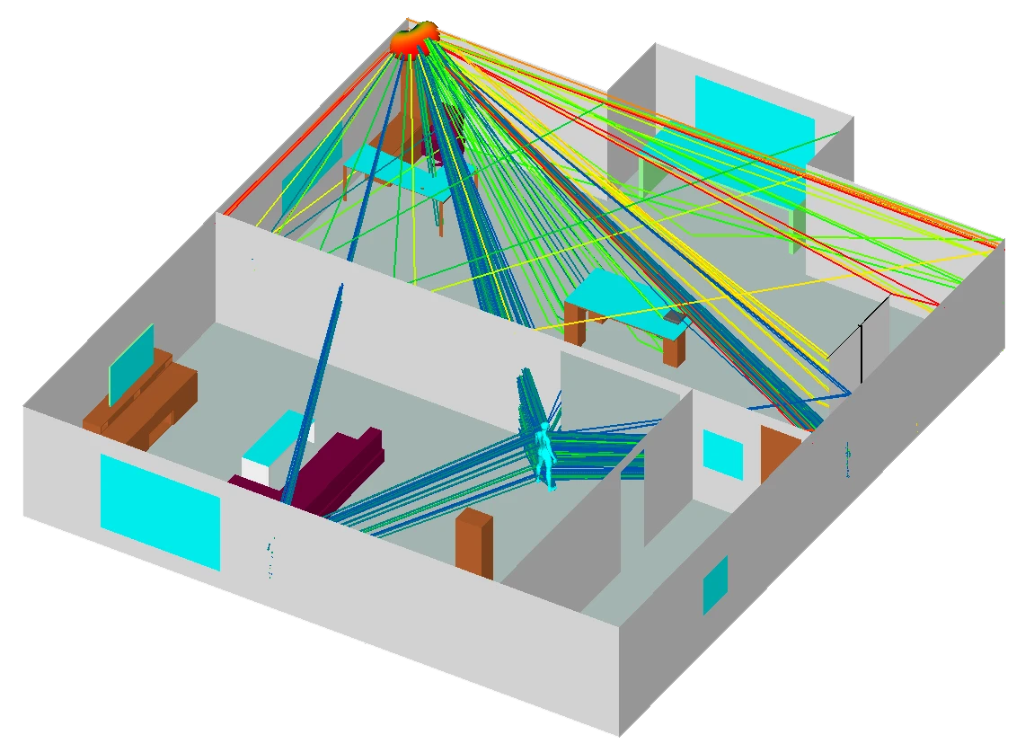
Introduction to EM Ray Tracing
What if ray tracing meets EM?
光线追踪与电磁学的结合，本质上是将计算机图形学的高效光线传播模拟能力，与电磁波物理特性的精确建模相结合。
Sionna RT: 光线追踪是一种针对特定场景和用户位置模拟环境物理精确信道实现的技术[4]。
Wireless Insite: 光线跟踪方法使用离散光线来表示从发射器传播到场景中的前进波面[5]。
Altair Feko: 当考虑更短的波长（更高的频率）时，波的传播变得类似于光的传播。假设无线电射线沿直线传播，仅受折射、反射、衍射或散射的这些几何光学（GO）的概念影响。这种建模方法考虑的标准是，波长应远小于所考虑障碍物（城市环境中的建筑物）的范围。在移动通信网络使用的频率下，这一条件充分满足[6]。
[4] Sionna RT 简介 — Sionna 1.0.2 文档 --- Introduction to Sionna RT — Sionna 1.0.2 documentation
[5] 光线跟踪方法与模拟 | Remcom
[6] 射线光学模型基础 --- Basics of Ray-Optical Models
Notes:
[4] Sionna RT 简介 — Sionna 1.0.2 文档 --- Introduction to Sionna RT — Sionna 1.0.2 documentation
[5] 光线跟踪方法与模拟 | Remcom
[6] 射线光学模型基础 --- Basics of Ray-Optical Models

Slide 6
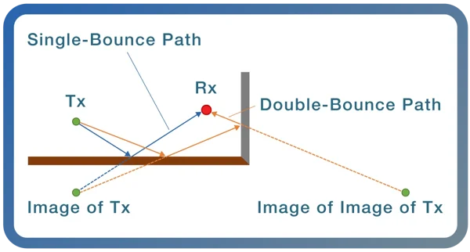
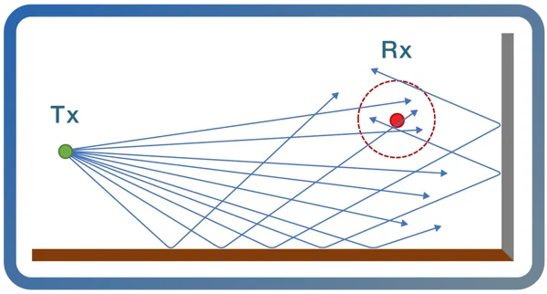

Introduction to EM Ray Tracing
Wireless Insite[5]
射弹射线(SBR)
图像理论
以固定的角间距向各个方向发射射线，并在射线相互作用和进一步分裂成其他路径时对其进行跟踪。
从一对预定义的端点找到点之间的所有路径，并使用图像方法来确定光线追踪交互作用将在哪里发生。
几何光学(GO)与均匀衍射理论(UTD)快速路径确认 + 物理光学(PO)修正边缘效应
[5] 光线跟踪方法与模拟 | Remcom
Notes:
SBR 是在复杂场景中寻找光线追踪路径的一种相对高效的方法，但光线在传播过程中会不断扩散，有可能错过与较小物体的相互作用，同时在计算路径长度和相位时也会产生越来越大的误差。 另一方面，图像理论是一种更精确的方法，但由于必须对每对发射和接收点进行重复计算，因此在有大量切面和大量发射和接收对的场景中，计算量会非常大。
因此，Remcom 在Wireless InSite®和WaveFarer® 中最先进的光线追踪模型（基于X3D 光线追踪器）将这两种技术结合在一起。 利用 GPU 加速光线追踪技术，SBR 可用于找到初始的相互作用链。 然后使用图像理论执行精确路径校正（EPC），找到每个点对之间的精确路径。 这样就能有效地找到传播路径，同时提供到达时间、相位和偏振的精确计算。 对这些量的精确估算已变得越来越重要，甚至成为当前许多相关问题的必要条件，包括多输入多输出（MIMO）分析、移动性引起的衰减和多普勒。
光线的追踪方式和传播路径在很大程度上取决于用于计算接收天线电磁场和功率的物理技术。 两大类技术包括：(1)几何光学和均匀衍射理论；(2)物理光学，并辅以等效电流法或其他类似技术来调整边缘效应。
在 GO/UTD 技术中，光线在传播过程中会与环境中的几何结构发生相互作用，从表面反射，从边缘衍射，并通过障碍物透射。 这些相互作用产生的影响是根据每个物体的材料特性计算出的反射、衍射和透射系数计算出来的，通常是根据一个或多个材料层的介电特性（相对介电率和电导率）指定的。 散射效应也可以通过与波长相比粗糙的表面散射的额外路径来计算。
一个基本假设是，物体表面的尺寸是多个波长，尽管UTD 方法中的边缘校正允许一个维度相对于一个波长而言相当窄。有了这些基本尺寸假设，就可以根据相互作用点进行计算，而不是进行表面积分。 物理光学 (PO).这样，这些方法就能有效计算大规模室内和室外场景中的传播，因为在这些场景中，与许多结构和墙壁的相互作用会导致密集的多径传播。
物理光学（PO）是一种基于射线的物理学技术，对于雷达散射和其他需要计算详细刻面物体反向散射的应用非常有效。 与基于 GO/UTD 方法不同不同的是，PO 需要对切面结构进行全表面积分。 这需要更密集的光线跟踪，与几何光学和UTD 相比计算量更大。然而，对于需要分析高度精细的面状结构散射的计算，如计算车辆、飞机或军舰精细面状模型的雷达后向散射，或其他高分辨率表面的反射，额外的计算量可提供更高的精度。传统方法通常采用远场假设，并应用于计算远场 RCS 等问题。然而，在 Remcom 的WaveFarer® 雷达分析软件中，该技术得到了专门的增强，以考虑近场效应，从而使该方法能够应用于汽车雷达或室内传感等更近距离的应用。

Slide 7
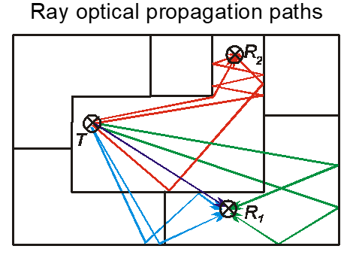
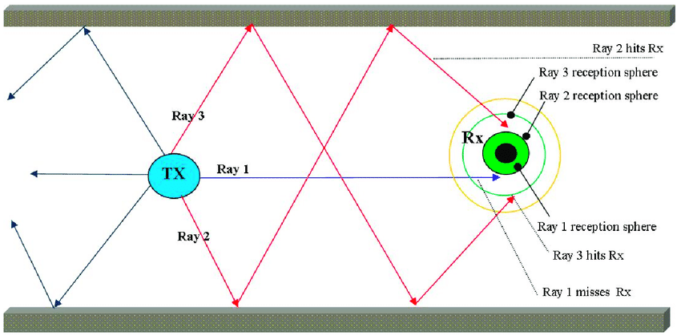
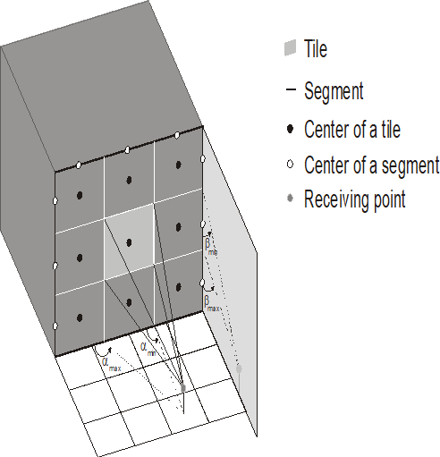
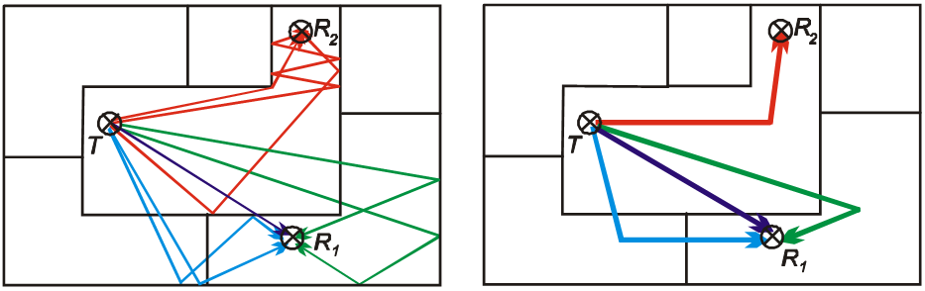
Introduction to EM Ray Tracing
Altair Feko[6]
DPM
SRT
SBR
IRT
减轻多径效应、建筑数据库的不准确性以及预测室内波传播的时变障碍，比SRT快得多。
根据穿过的房间和墙壁的顺序将相似射线分组。
主路径没有反射或衍射点，只有方向变化的点，因此无法使用 GTD/UTD 计算其末端的场强。
采用经验公式或者人工网络预测
标准光线追踪模型(SRT)基于UTD，具有极高精度。
追踪过程可使用菲涅尔方程确定反射和透射损耗，并使用 GTD/UTD 确定衍射损耗，使用三个物理参数（介电常数、磁导率和电导率）。
也可采用五个经验材料参数（入射光线最小最大损耗、衍射光线损耗、反射损耗和透射损耗）
占用大量内存，计算时间极长
SBR从发射器发射多条光线并计算它们的路径。
SBR 不能保证它会在任何结果像素和任何天线之间找到所有可能的光线路径，如果光线密度不高，则一些结果像素（在物体后面的低强度区域）可能无法被任何光线到达。
SBR 的优点在于，在具有许多基元对象的几何体中增加反射次数的代价是可接受的。
对建筑物数据预处理。建筑物的所有墙壁都被细分为图块，所有楔形都被细分为段。数据库中所有图块、段和接收点之间的可见性关系均在预处理阶段计算。
墙壁的透射、每次在墙壁的反射以及每次在边缘的衍射都算作一次相互作用。
由于数据库预处理，IRT 模型的计算时间非常短。
[6] 射线光学模型基础 --- Basics of Ray-Optical Models
Notes:
SBR 是在复杂场景中寻找光线追踪路径的一种相对高效的方法，但光线在传播过程中会不断扩散，有可能错过与较小物体的相互作用，同时在计算路径长度和相位时也会产生越来越大的误差。 另一方面，图像理论是一种更精确的方法，但由于必须对每对发射和接收点进行重复计算，因此在有大量切面和大量发射和接收对的场景中，计算量会非常大。
因此，Remcom 在Wireless InSite®和WaveFarer® 中最先进的光线追踪模型（基于X3D 光线追踪器）将这两种技术结合在一起。 利用 GPU 加速光线追踪技术，SBR 可用于找到初始的相互作用链。 然后使用图像理论执行精确路径校正（EPC），找到每个点对之间的精确路径。 这样就能有效地找到传播路径，同时提供到达时间、相位和偏振的精确计算。 对这些量的精确估算已变得越来越重要，甚至成为当前许多相关问题的必要条件，包括多输入多输出（MIMO）分析、移动性引起的衰减和多普勒。
光线的追踪方式和传播路径在很大程度上取决于用于计算接收天线电磁场和功率的物理技术。 两大类技术包括：(1)几何光学和均匀衍射理论；(2)物理光学，并辅以等效电流法或其他类似技术来调整边缘效应。
在 GO/UTD 技术中，光线在传播过程中会与环境中的几何结构发生相互作用，从表面反射，从边缘衍射，并通过障碍物透射。 这些相互作用产生的影响是根据每个物体的材料特性计算出的反射、衍射和透射系数计算出来的，通常是根据一个或多个材料层的介电特性（相对介电率和电导率）指定的。 散射效应也可以通过与波长相比粗糙的表面散射的额外路径来计算。
一个基本假设是，物体表面的尺寸是多个波长，尽管UTD 方法中的边缘校正允许一个维度相对于一个波长而言相当窄。有了这些基本尺寸假设，就可以根据相互作用点进行计算，而不是进行表面积分。 物理光学 (PO).这样，这些方法就能有效计算大规模室内和室外场景中的传播，因为在这些场景中，与许多结构和墙壁的相互作用会导致密集的多径传播。
物理光学（PO）是一种基于射线的物理学技术，对于雷达散射和其他需要计算详细刻面物体反向散射的应用非常有效。 与基于 GO/UTD 方法不同不同的是，PO 需要对切面结构进行全表面积分。 这需要更密集的光线跟踪，与几何光学和UTD 相比计算量更大。然而，对于需要分析高度精细的面状结构散射的计算，如计算车辆、飞机或军舰精细面状模型的雷达后向散射，或其他高分辨率表面的反射，额外的计算量可提供更高的精度。传统方法通常采用远场假设，并应用于计算远场 RCS 等问题。然而，在 Remcom 的WaveFarer® 雷达分析软件中，该技术得到了专门的增强，以考虑近场效应，从而使该方法能够应用于汽车雷达或室内传感等更近距离的应用。

Slide 8
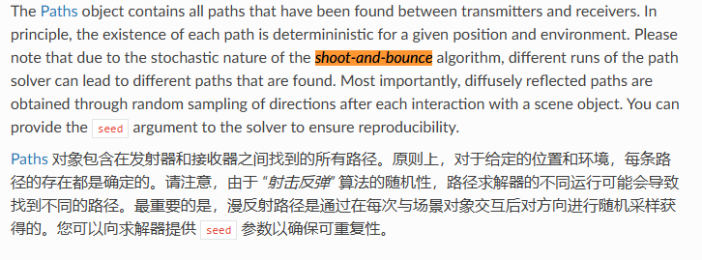

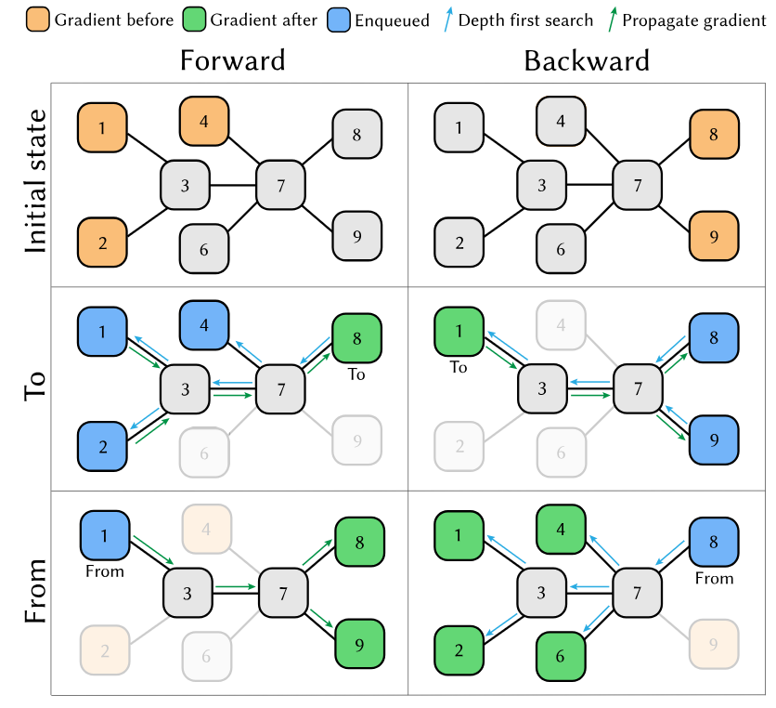
Introduction to EM Ray Tracing
Sionna RT[4]
SBR[7]
Mitsuba 3
Dr.Jit
SBR从发射器发射多条光线并计算它们的路径。
Mitsuba 3 是一款面向研究的渲染系统，用于正向和反向光传输模拟。
它由一小组核心库和各种插件组成，这些插件实现从材质和光源到完整渲染算法的功能。
专为普通计算和可微分计算设计的即时（Just-In-Time，JIT）编译器。Dr.Jit 的核心功能包括向量化和追踪、自动微分以及与C++17和Python的无缝集成，使得在高性能计算和科学仿真中能高效地实现微分化和并行化。
Sionna RT 是一款开源硬件加速可微分射线追踪器，用于无线电传播建模，它基于 Mitsuba3构建,其中利用了可微分的即时编译器Dr.Jit 。
得益于 Dr.Jit 的自动梯度计算，可以有效地计算通道响应或无线电地图函数相对于射线追踪过程的大多数参数的梯度，包括材料特性、天线和散射模式、方向和物体的位置，并用于各种基于梯度的优化问题。
Dr.Jit 数组可以与其他数组编程框架交换数据，例如 NumPy、JAX、TensorFlow、PyTorch。
[4] Sionna RT 简介 — Sionna 1.0.2 文档 --- Introduction to Sionna RT — Sionna 1.0.2 documentation
[7] Introduction to Sionna RT — Sionna 1.0.2 documentation

Slide 9
Contents
1
Introduction to Ray Tracing
2
Introduction to EM Ray Tracing
3
Tutorial of Sionna RT
4
MISC

Slide 10
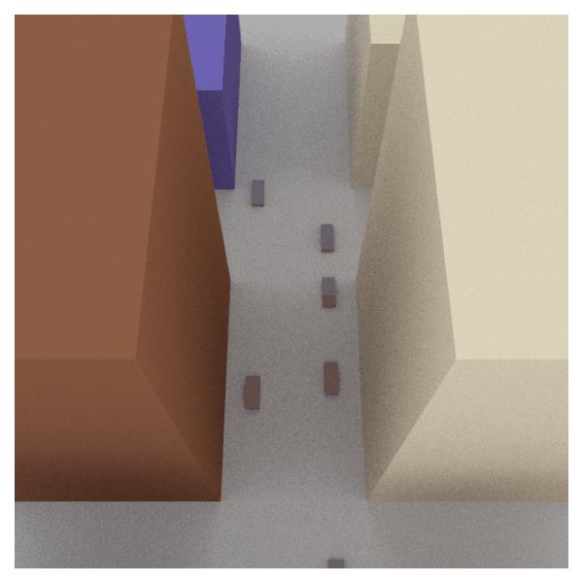
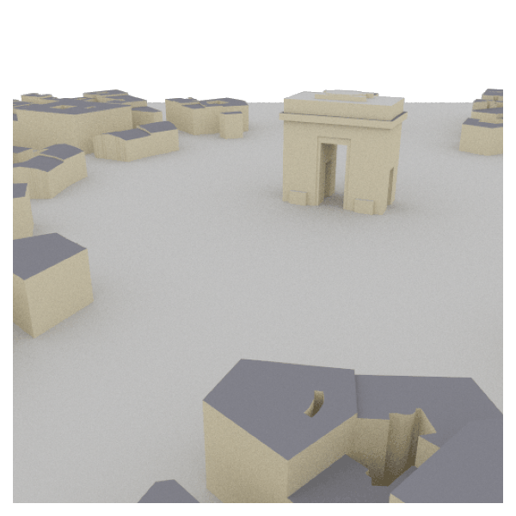
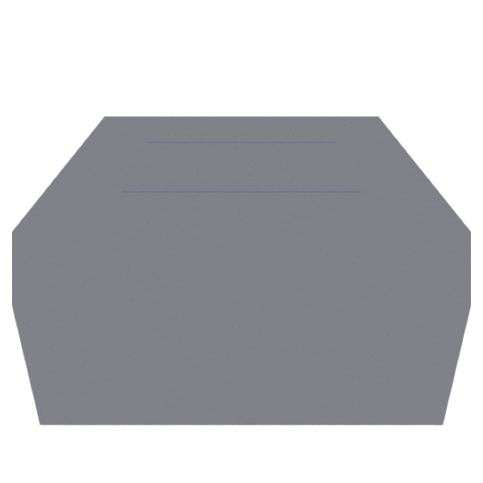
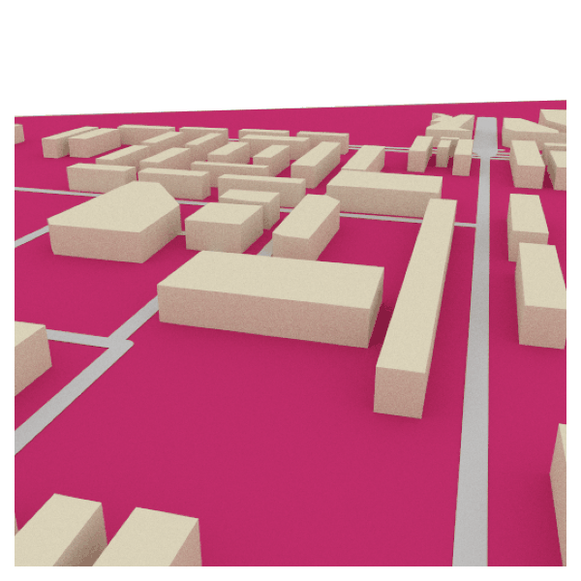
Tutorial of Sionna RT
Scene
使用流行的开源 3D 创作套件 Blender[8] 及其 Mitsuba-Blender [9]插件创建、编辑和导出 Mitsuba 3 的场景文件。
使用 OpenStreetMap [10] 和 Blender-OSM [11]插件， 可以快速创建几乎世界上任何地方的场景。
自己手动实现根据经纬度获取OSM场景数据，然后转化为Sionna RT可以识别的格式（对于无法识别的材质需要特殊处理）。
车辆与街道场景示例
Blender导入数据
(巴黎)
带两块隔板的室内场景示例
给定经纬度，OSM+脚本生成场景(北校区)
[8] https://www.blender.org/
[9] https://github.com/mitsuba-renderer/mitsuba-blender
[10] https://www.openstreetmap.org/
[11] https://prochitecture.gumroad.com/l/blender-osm

Slide 11
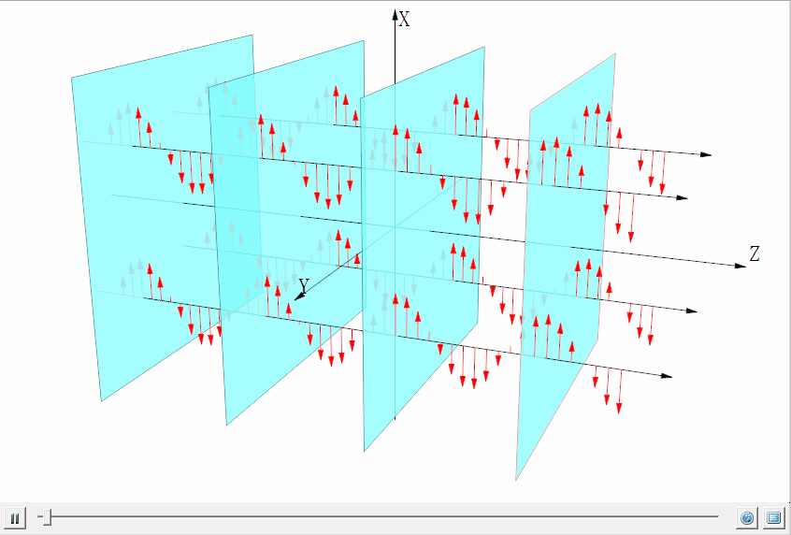
Tutorial of Sionna RT
平面时协波
在均匀介质中传播的时间谐波平面电波的波矢在位置和时间上可以描述为
写为复数形式为
波矢量
空间角频率、波数
电磁波中磁场与电场并不独立
波阻抗
Notes:
光是一种电磁波，电磁波传播的时候，能量也在传播。在单位时间内通过垂直于传播方向的单位面积的能矢量为S，称为坡印廷矢量或者是能流密度，表达式为， S=E×HS=E \times H
其中E和H分别是电振动和磁振动，表达式为：
E=E0cos⁡(ωt+α)E = E_0 \cos(\omega t + \alpha)
H=H0cos⁡(ωt+β)H = H_0 \cos(\omega t + \beta)
在空间中某一点的坡印廷矢量的瞬时值是变化的，但在周期内其具有一个平均值，该值被定义为光强。表达式如下：
I=1T∫0TE0H0cos⁡(ωt+α)cos⁡(ωt+β)dtI = \frac{1}{T}\int_{0}^{T} E_0 H_0 \cos(\omega t + \alpha)\cos(\omega t + \beta) dt
通过三角函数的乘积公式和欧拉公式，上式可以化简为
I=12Re(EH∗)I = \frac{1}{2}Re(EH^\ast )
综上，光强是能流密度在一个周期内的平均值。

Slide 12
Tutorial of Sionna RT
材料的电磁学性质
介电常数和磁导率定义为
Material type 材料类型 | Real part of relative permittivity 相对介电常数的实部 |  | Conductivity [S/m] 电导率[S/m] |  | Frequency range (GHz) 频率范围（GHz）
 | a | b | c | d
vacuum 真空 | 1 | 0 | 0 | 0 | 0.001 – 100
concrete 具体的 | 5.24 | 0 | 0.0462 | 0.7822 | 1 – 100
brick 砖 | 3.91 | 0 | 0.0238 | 0.16 | 1 – 40
plasterboard 石膏板 | 2.73 | 0 | 0.0085 | 0.9395 | 1 – 100
wood 木头 | 1.99 | 0 | 0.0047 | 1.0718 | 0.001 – 100
glass 玻璃 | 6.31 | 0 | 0.0036 | 1.3394 | 0.1 – 100
 | 5.79 | 0 | 0.0004 | 1.658 | 220 – 450
ceiling_board 天花板 | 1.48 | 0 | 0.0011 | 1.0750 | 1 – 100
 | 1.52 | 0 | 0.0029 | 1.029 | 220 – 450
chipboard 刨花板 | 2.58 | 0 | 0.0217 | 0.7800 | 1 – 100
plywood 胶合板 | 2.71 | 0 | 0.33 | 0 | 1 – 40
marble 大理石 | 7.074 | 0 | 0.0055 | 0.9262 | 1 – 60
floorboard 地板 | 3.66 | 0 | 0.0044 | 1.3515 | 50 – 100
metal 金属 | 1 | 0 | 107 | 0 | 1 – 100
very_dry_ground 非常干燥的地面 | 3 | 0 | 0.00015 | 2.52 | 1 – 10
medium_dry_ground 中等干燥地面 | 15 | -0.1 | 0.035 | 1.63 | 1 – 10
wet_ground 湿地 | 30 | -0.4 | 0.15 | 1.30 | 1 – 10
其中 和 分别为复相对介电常数和真空介电常数，
和 分别为相对磁导率和真空磁导率。
如右表所示，Sionna根据 ITU-R P.2040-3[12]提供了预定义的材质。
其材料频率依赖性建模如下：
Sionna会根据场景设置的频率自动调整相应的参数
[12] https://www.itu.int/rec/R-REC-P.2040-3-202308-I/en
Notes:
光是一种电磁波，电磁波传播的时候，能量也在传播。在单位时间内通过垂直于传播方向的单位面积的能矢量为S，称为坡印廷矢量或者是能流密度，表达式为， S=E×HS=E \times H
其中E和H分别是电振动和磁振动，表达式为：
E=E0cos⁡(ωt+α)E = E_0 \cos(\omega t + \alpha)
H=H0cos⁡(ωt+β)H = H_0 \cos(\omega t + \beta)
在空间中某一点的坡印廷矢量的瞬时值是变化的，但在周期内其具有一个平均值，该值被定义为光强。表达式如下：
I=1T∫0TE0H0cos⁡(ωt+α)cos⁡(ωt+β)dtI = \frac{1}{T}\int_{0}^{T} E_0 H_0 \cos(\omega t + \alpha)\cos(\omega t + \beta) dt
通过三角函数的乘积公式和欧拉公式，上式可以化简为
I=12Re(EH∗)I = \frac{1}{2}Re(EH^\ast )
综上，光强是能流密度在一个周期内的平均值。

Slide 13
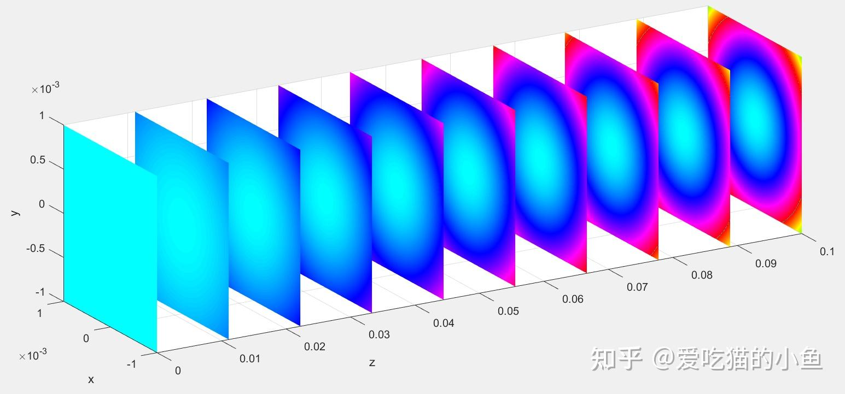
Tutorial of Sionna RT
时间平均坡印廷矢量
时间平均坡印廷矢量定义为
它描述的是定向能量通量（W/m²），即单位时间内单位面积的能量传输。
光是一种电磁波，电磁波传播的时候，能量也在传播。在空间中某一点的坡印廷矢量的瞬时值是变化的，但在周期内其具有一个平均值，该值被定义为光强。表达式如下：
通过三角函数公式和欧拉公式，上式可化简为，
因此，光强为能流密度在一个周期内的平均值。
相机曝光、人眼感光细胞、无相位信息？
Notes:
光是一种电磁波，电磁波传播的时候，能量也在传播。在单位时间内通过垂直于传播方向的单位面积的能矢量为S，称为坡印廷矢量或者是能流密度，表达式为， S=E×HS=E \times H
其中E和H分别是电振动和磁振动，表达式为：
E=E0cos⁡(ωt+α)E = E_0 \cos(\omega t + \alpha)
H=H0cos⁡(ωt+β)H = H_0 \cos(\omega t + \beta)
在空间中某一点的坡印廷矢量的瞬时值是变化的，但在周期内其具有一个平均值，该值被定义为光强。表达式如下：
I=1T∫0TE0H0cos⁡(ωt+α)cos⁡(ωt+β)dtI = \frac{1}{T}\int_{0}^{T} E_0 H_0 \cos(\omega t + \alpha)\cos(\omega t + \beta) dt
通过三角函数的乘积公式和欧拉公式，上式可以化简为
I=12Re(EH∗)I = \frac{1}{2}Re(EH^\ast )
综上，光强是能流密度在一个周期内的平均值。

Slide 14
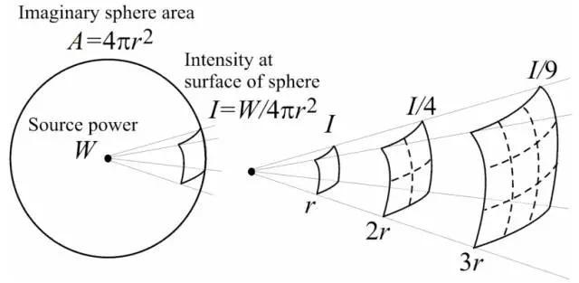
Tutorial of Sionna RT
远场天线建模
假设自由空间中天线的电远场可以用源自天线中心的球面波来描述：
这种球面波的时间平均坡印廷矢量为
对于理想全向天线，可简化为

Slide 15
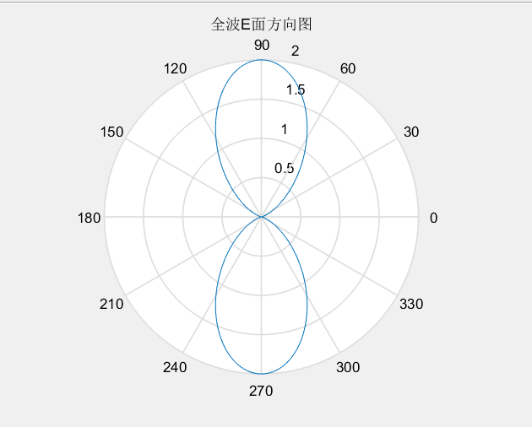
Tutorial of Sionna RT
远场天线建模
复天线方向图定义为
天线增益定义为
则可以定义具有方向性的天线增益
可以定义天线方向图
将其拆分为E面方向图和H面方向图

Slide 16
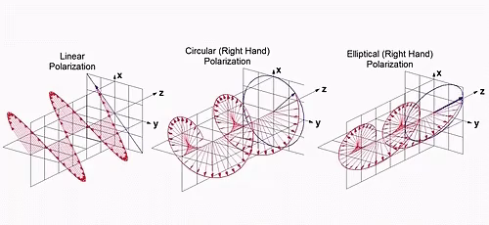
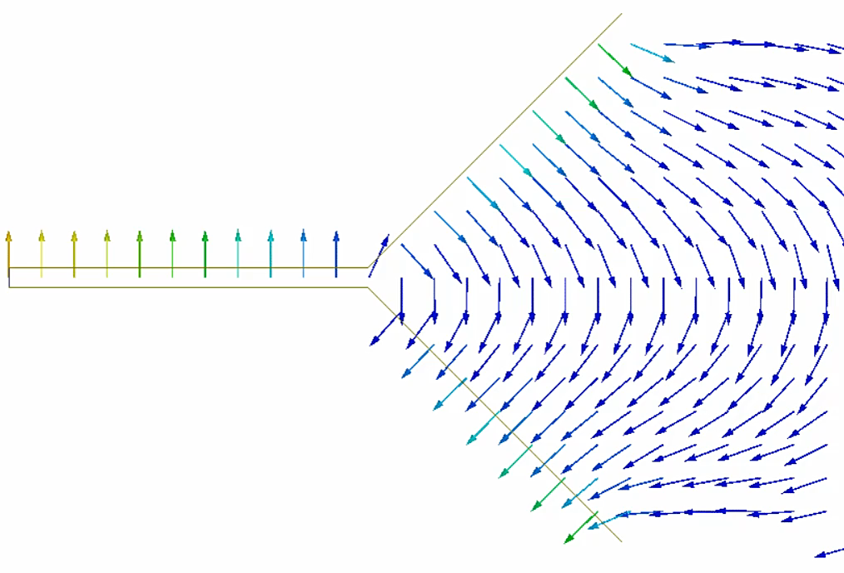
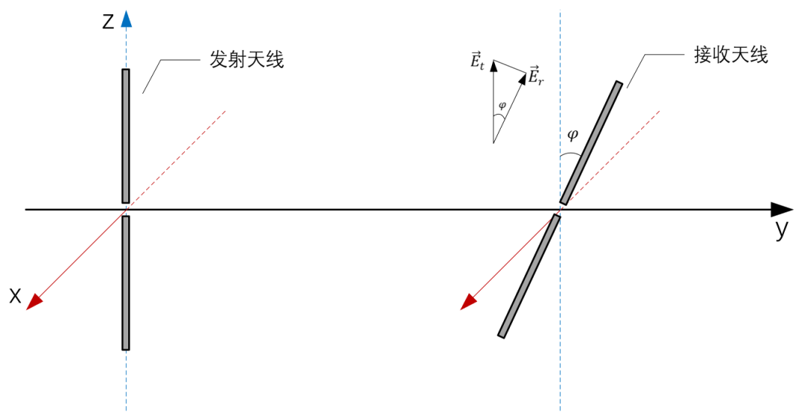
Tutorial of Sionna RT
远场天线建模
电磁波的极化是指，在空间某位置上，沿电磁场的传播方向看去，其电场矢量在空间的取向随时间变化所描绘的轨迹。
通常情况下，在天线增益最大指向对准的情况下，接收天线只能接收与发射天线极化相同的电磁波，这称之为极化匹配。只有接收天线与发射天线极化匹配时，才能接收到最大的能量，否则会出现接收功率的损失，这称之为极化损失。
发射天线 | 接收天线 | 极化损失系数K
垂直极化 /水平极化 | 垂直极化 /水平极化 | 1
垂直极化 /水平极化 | 水平极化 /垂直极化 | 0
垂直或水平极化 | 圆极化 | 1/2
左/右旋圆极化 | 左/右旋圆极化 | 1
左/右旋圆极化 | 右/左旋圆极化 | 0

Slide 17
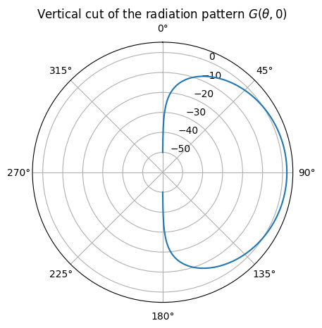
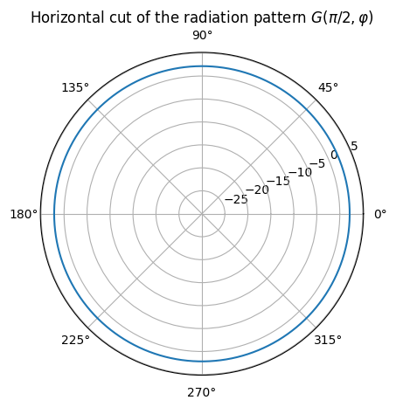
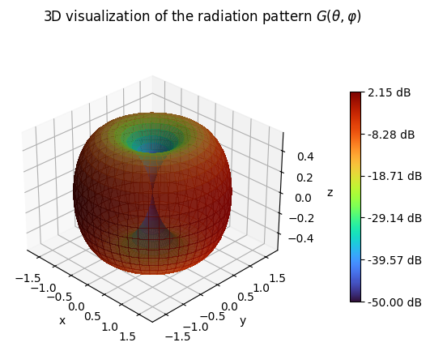
Tutorial of Sionna RT
远场天线建模
Sionna可以设置天线相应的极化方式，如：水平极化或垂直极化，也可以设置相应的线极化角度。
同时，也可以设置相应的天线方向图从而获得相应的天线增益。

Slide 18
Tutorial of Sionna RT
远场天线建模
设天线由具有复振幅 的电压源供电，且阻抗为 ，根据阻抗匹配， 为天线输入功率，若辐射效率为1，则辐射功率等同于输入功率
再结合之前推导的
得到发射天线的电远场表达式
至此，电磁波从天线到发射到自由空间的部分建模完成。

Slide 19
Tutorial of Sionna RT
接收天线建模
接收天线的在某个方向下单位面积单位时间接收到的能量(时间平均坡印廷矢量)为
设接收天线开路电压为 ，且阻抗为 ，根据阻抗匹配，天线可用输出功率
则结合远场表达式 ，得到适用于任意入射波和接收天线极化的表达式

Slide 20
Tutorial of Sionna RT
一般传播路径
现实中一条传播路径由多个散射过程组成，其中散射过程可以是任何阻止波在自由空间中传播的过程。包括反射、折射、衍射和漫散射。
可以用一个矩阵 来表示这一系列散射过程描述辐射场到达接收天线之前所经历的变换，对远场式做修正得：
因此接收天线电压修正为
考虑多径，得

Slide 21
Tutorial of Sionna RT
频率响应与冲击响应
频率处的信道频率响应定义为接收电压与发射天线输入端电压之比，假设发射与接收天线阻抗实部匹配(通常如此)：
根据之前推导发射天线与接收天线的电压表达式，并分离传输矩阵的相移 ，得到信道频率响应
对上式做傅里叶反变换，得到信道脉冲响应

Slide 22
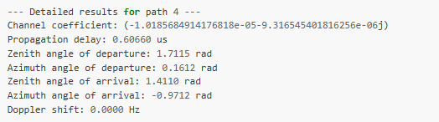
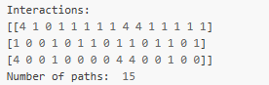
Tutorial of Sionna RT
Sionna Path
Sionna在设置好场景和天线后，可以计算出相应的Path，其中主要参数包括信道系数、时延、离开角、到达角、多普勒频移
以及每条路径对场景的交互情况，其中数值表示如下：
0 – 无交互, 1 - 镜面反射, 2 - 漫反射, 4 – 折射
在该例子中，总共有 15 条传播路径（列数），最多有 3 次交互（行数）。例如，有一条路径由一次折射（4）、随后是一次镜面反射（1）和另一次折射（4）组成。直射路径(LoS)与场景没有交互，即 [0,0,0]。

Slide 23
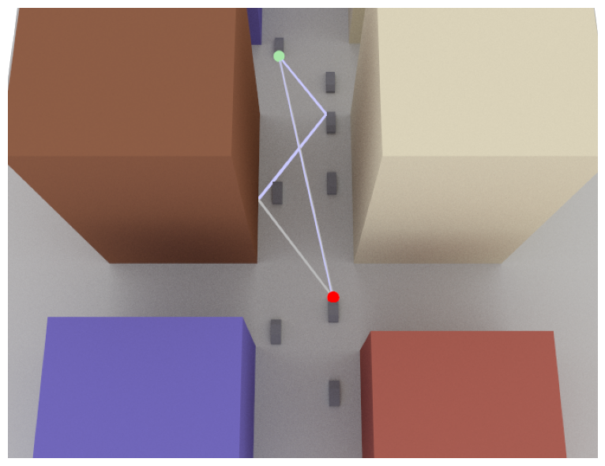
Tutorial of Sionna RT
Sionna Path
Sionna RT可以对相应的Path可视化

Slide 24
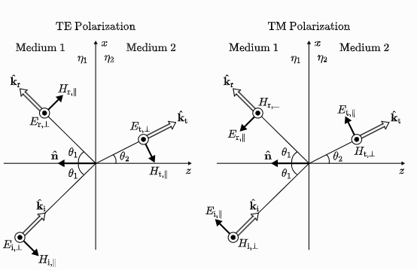
Tutorial of Sionna RT
反射和折射
当平面波撞击分隔两种材料（例如空气和混凝土）的平面界面时，一部分波会被反射，另一部分会被透射（或折射 ），即传播到另一种材料中。
反射方向由反射角等于入射角得到，而折射方向由斯涅尔定律给出
反射场强和折射场强关系由菲涅尔系数决定，系数如下
反射场强和折射场强关系式定义如下，

Slide 25
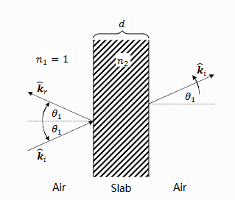
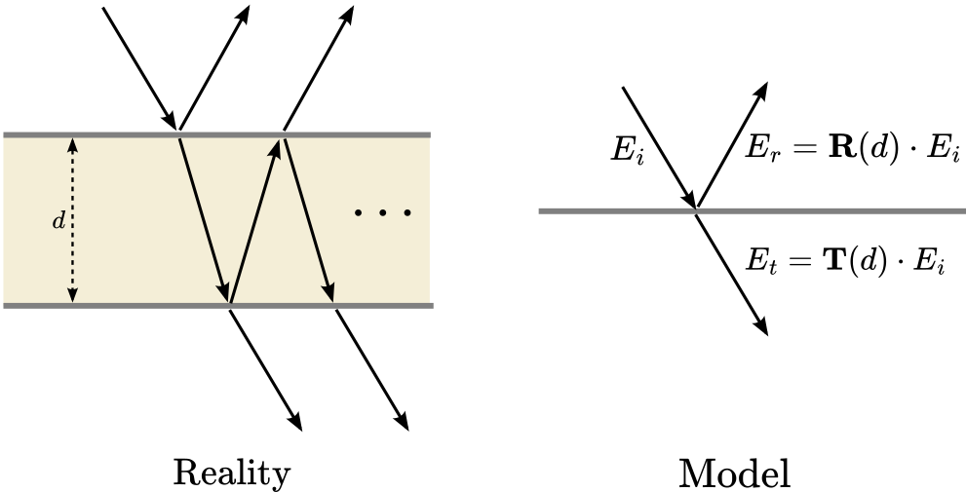
Tutorial of Sionna RT
单层板
上述反射和折射系数假设反射波或允许波穿透的物体具有无限的尺寸（或厚度）。
然而，假设物体具有有限厚度往往更为实际，如图所示，可以将物体建模为由相同材料制成的单层组成的板
那么，相应的菲涅尔系数为
其中
实际在Sionna的路径求解器中，假设材料足够薄，以至于对穿过材料的双折射可以忽略不计。

Slide 26
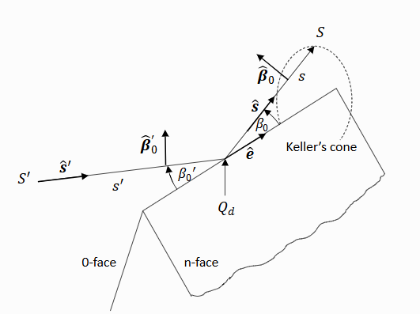
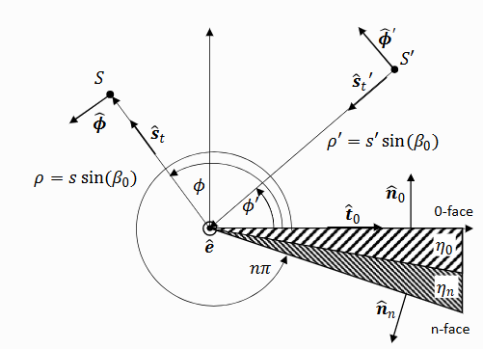
Tutorial of Sionna RT
衍射
虽然现代几何光学（GO）可以准确描述电磁场在反射和折射（透射）过程中的相位和偏振特性，但它们无法解释衍射现象，例如波在拐角处的弯曲。
这会导致物理上不正确的效应，即场在几何阴影边界处突然降至零（对于入射场和反射场）。
均匀衍射理论 (UTD)[13] 缓解了这个问题，并提供了即使在阴影边界也一致有效的解决方案。
对于衍射射线的方向，有如下关系式
对于衍射射线的场强关系，由于较为复杂，因此感兴趣可以查阅相关文档。
[13] R. G. Kouyoumjian, “A uniform geometrical theory of diffraction for an edge in a perfectly conducting surface,” Proc. of the IEEE, vol. 62, no. 11, Nov. 1974.

Slide 27
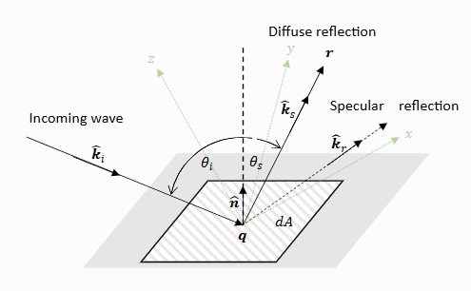
Tutorial of Sionna RT
漫反射
当电磁波撞击到表面时，一部分能量会被反射，而另一部分能量会散开。 这两种类型的反射分别为镜面反射和漫反射。
当考虑漫反射时，反射能量有一部分贡献给了漫反射，如下式，R表示镜面反射部分，S是散射系数,其表征了镜面反射和漫反射的能量关系 。
观察点处的漫散射场可以建模为
其中，散射模式为 表征了表面漫反射能量分布。
其满足
它与计算机图形学中的双向反射分布函数 (BRDF) 有相似之处。

Slide 28
Tutorial of Sionna RT
漫反射模式
相关文献[14]推导出几种简单的散射模式，结果表明，当参数正确时，这些模式与测量结果具有很好的一致性。
朗伯模型：该模型描述了一个完全漫反射的散射表面，其散射辐射叶在表面法线方向上达到最大值：
定向模型：该模型假设散射场集中在镜面反射方向周围。散射瓣的宽度可以通过参数 控制：
反向散射叶瓣模型：此模型在上述定向模型中添加了一个散射叶瓣，指向入射波到达的方向。
[14] V. Degli-Esposti et al., “Measurement and modelling of scattering from buildings,” IEEE Trans. Antennas Propag, vol. 55, no. 1, pp.143-153, Jan. 2007.

Slide 29
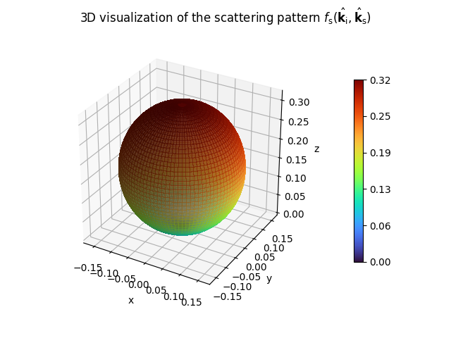
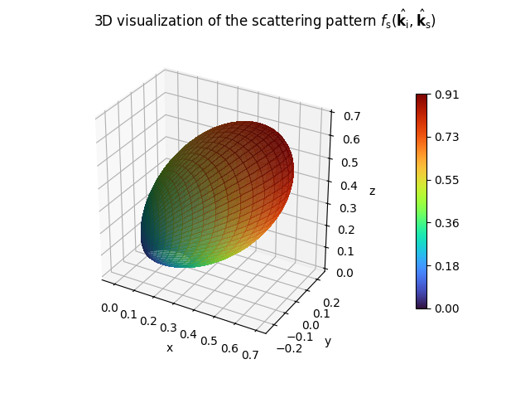
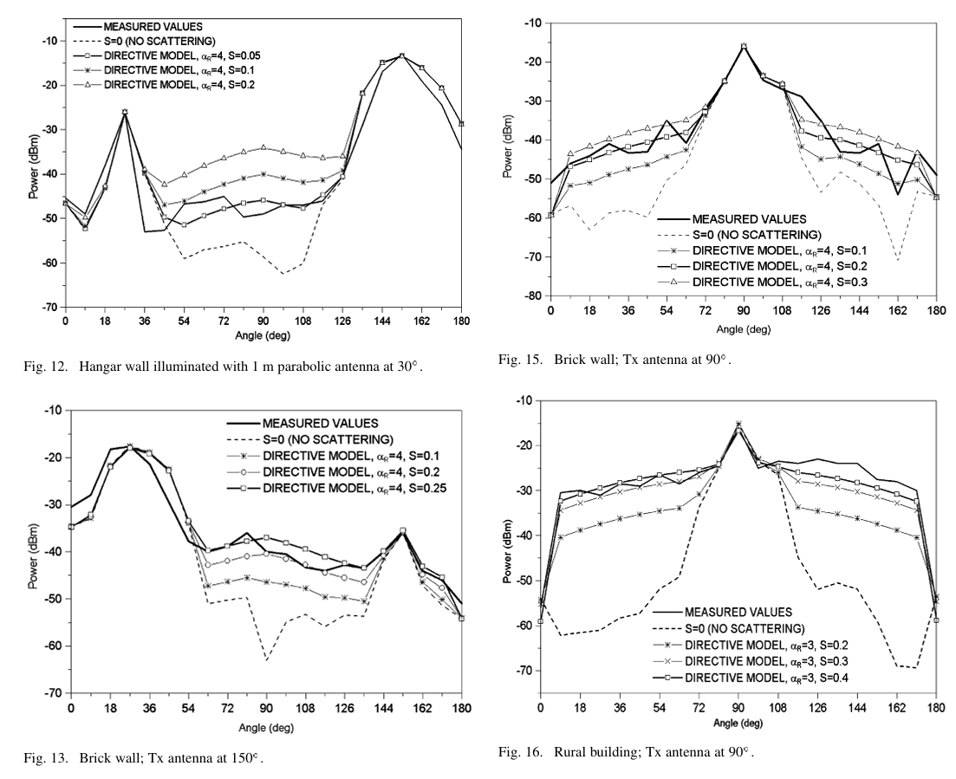
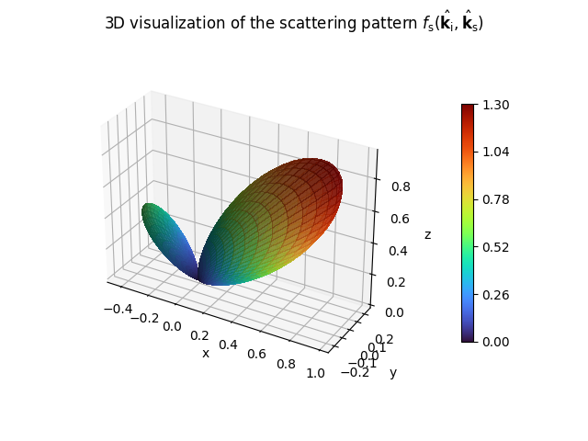
Tutorial of Sionna RT
漫反射模式
相关文献[14推导出几种简单的散射模式，结果表明，当参数正确时，这些模式与测量结果具有很好的一致性。
朗伯模型：该模型描述了一个完全漫反射的散射表面，其散射辐射叶在表面法线方向上达到最大值：
定向模型：该模型假设散射场集中在镜面反射方向周围。散射瓣的宽度可以通过参数 控制：
反向散射叶瓣模型：此模型在上述定向模型中添加了一个散射叶瓣，指向入射波到达的方向。
[14] V. Degli-Esposti et al., “Measurement and modelling of scattering from buildings,” IEEE Trans. Antennas Propag, vol. 55, no. 1, pp.143-153, Jan. 2007.

Slide 30
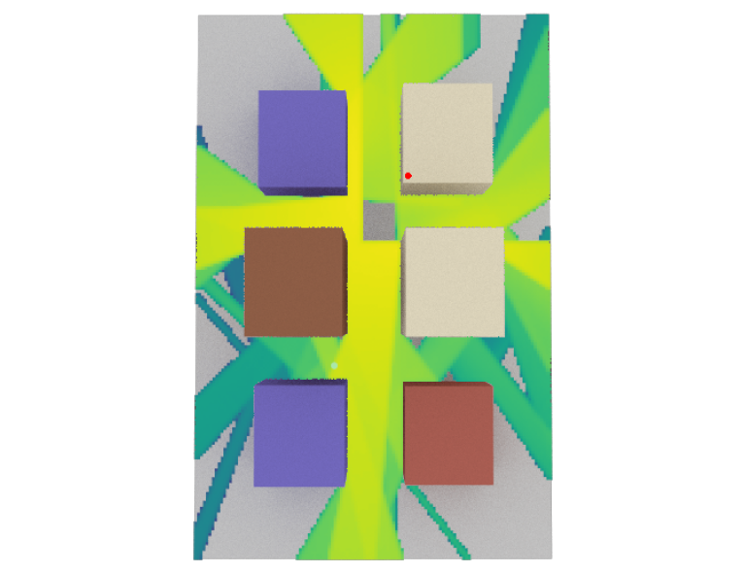
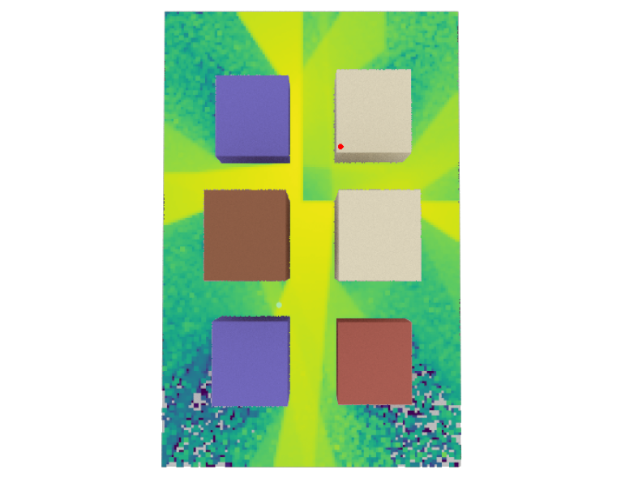
Tutorial of Sionna RT
Sionna中对于散射的设置
Sionna中可以通过相关的参数对是否计算镜面反射、漫反射、折射、衍射进行设置。其中，要开启漫反射需要设置漫反射系数。
如上图所示，左图为未开启散射的仿真结果，右图为开启散射的仿真结果。与 LoS 和反射路径相比，散射场较弱。峰值信号强度略有下降。这是因为散射系数带走了部分镜面反射能量。

Slide 31
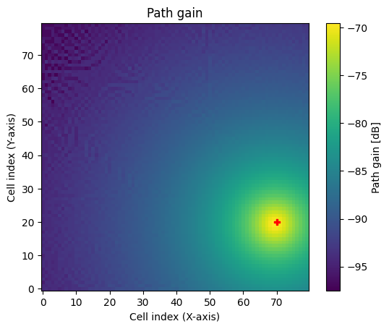
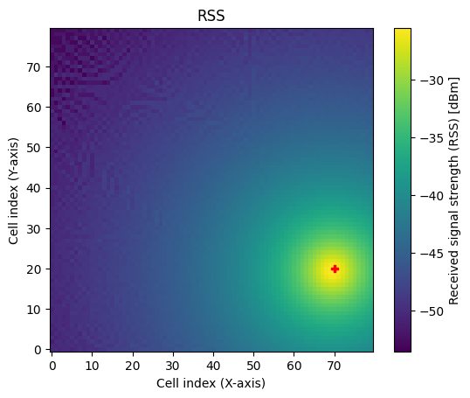
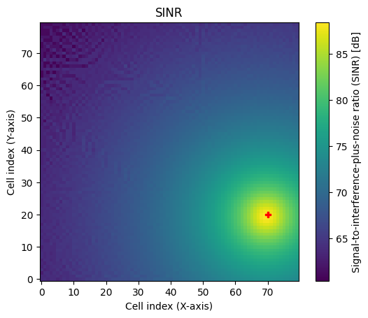
Tutorial of Sionna RT
Radio Map in Sionna RT
Radio Map描述了特定发射机在平面上每个点的路径增益、接收信号强度 (RSS) 或信干噪比 (SINR) 等指标[15]。
对于给定的发射机，它将平面上每个点与特定方向的接收机在该点观测到的信道增益、RSS 或 SINR 关联起来。
Radio Map并非唯一，它取决于发射和接收阵列及其各自的天线方向图、发射和接收方向，以及发射预编码和接收合并向量。
[15] Radio Map — Sionna 1.0.2 documentation

Slide 32
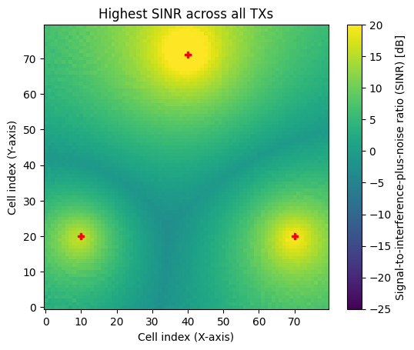
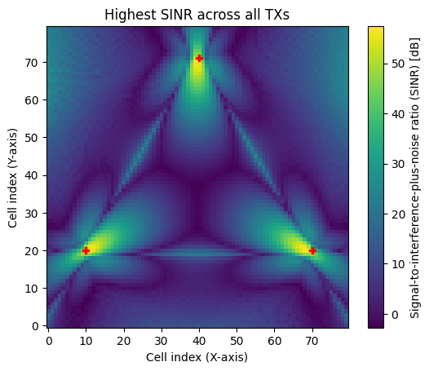
Tutorial of Sionna RT
Radio Map
如下图所示为多个基站的SINR Radio Map,
Sionna RT支持在天线中加入预编码

Slide 33

Tutorial of Sionna RT
Radio Map
实际场景中的例子

Slide 34
Contents
1
Introduction to Ray Tracing
2
Introduction to EM Ray Tracing
3
Tutorial of Sionna RT
4
MISC

Slide 35




MISC
1. 更通俗的电磁波理解，一根旋转的杆？
2. Radio Map究竟建模的是什么？是空间中的真实电磁场分布？还是一个与接收设备有关的电磁量？
基带估测信道 = 空口信道 x 硬件影响（位姿、材料、算法）
3. Ray Tracing这样一些从源发出的射线真的有能力建模电磁场？电磁场不是空间中四面八方都有的东西吗？
干涉->相控阵->惠更斯原理->墙面->定向模型？
Notes:
miscellaneous

Slide 36
MISC
4. 接收信号的相位可能是所有方向多径的叠加，Tracing的几条射线是否对相位和幅度的估计误差过大？
干涉->相控阵->惠更斯原理->墙面->定向模型？->矢量加？
5. 多发射器能量叠加计算？
非相干信号：直接加
相干信号：考虑矢量叠加、相消
大尺度效应：可以直接加
考虑小尺度：考虑矢量叠加、相消

Slide 37
感谢大家观看
恳请大家批评指正！
THANKS YOU FOR WATCHING AND PLEASE CRITICIZE AND CORRECT

